Slide 1
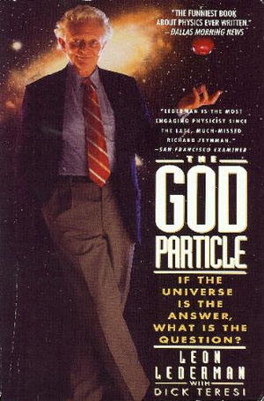



7th Croatian Teachers Programme
CERN, 13-17.4.2025.
Higgsov bozon:
Kako smo ga našli
Vuko Brigljević
Institut Ruđer Bošković, Zagreb
CMS Kolaboracija (CERN)

Slide 2
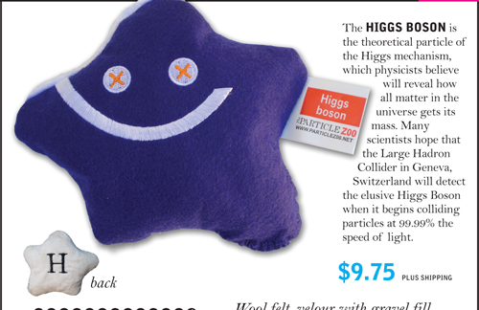
Priča o Higgsovom bozonu: što je? Čemu služi?

Slide 3
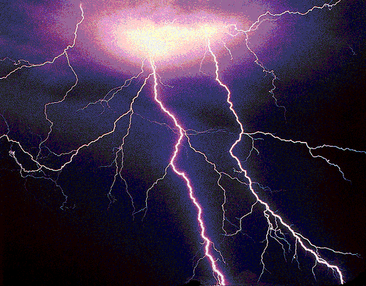

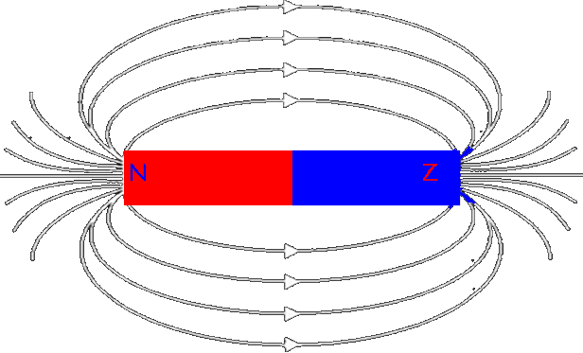
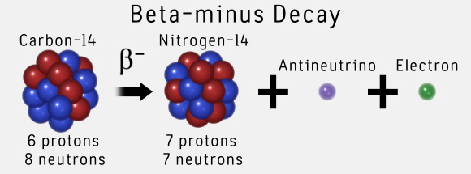
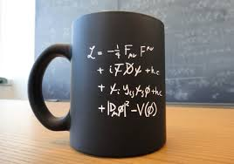
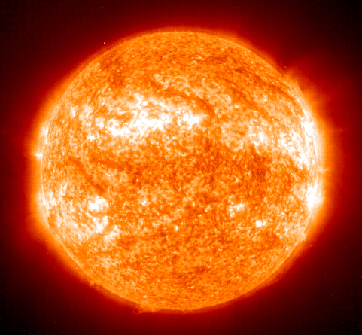
Elektroslabo ujedinjenje
Elektromagnetizam
Elektroslaba teorija
Zajednički izvor za elektromagnetsku i slabu silu
Elektroslaba teorija temeljena na principu simetrije između 2 sile
+
Slabe interakcije

Slide 4
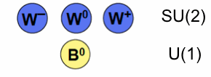
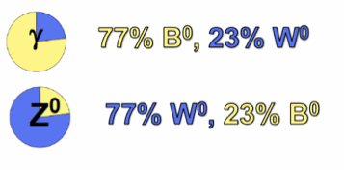
Gradnja elektroslabe teorije
Kreće se od 2 abstraktne sile
  W sila: 3 bezmasena nosioca
  B sila: 1 bezmaseni nosioc
Fizikalni neutralni nosioci sile: mješana stanja
  Foton
  Z⁰

Slide 5

Elektroslabi bozoni
Nosioci elektroslabe sile
Elektroslaba teorija
svi bozoni bezmaseni
Sile ~ jednake
Opažanja
e.m. Sila
Foton m=0
Slaba sila
W & Z bozoni: m~80-90 GeV
Slaba sila << e.m sila
Različite mase za foton, W i Z:
lome simetriju i time i SM!

Slide 6
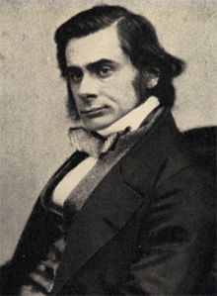
“The great tragedy of science - the slaying of a beautiful hypothesis by an ugly fact.”
Thomas Henry Huxley

Slide 7
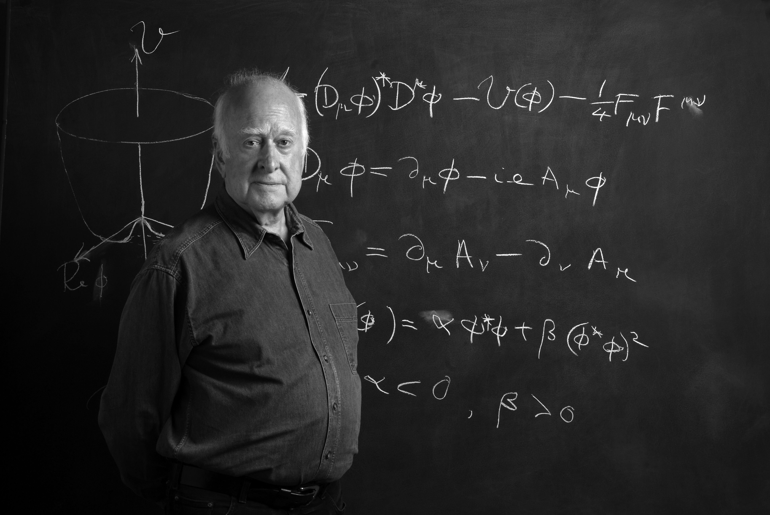
Ideja za spasiti SM
Inovativne ideje za uvesti mase bozona u SM, tzv. “Higgsov mehanizam” dolaze s više strana u 60-im godinama
  Brout-Englert, Higgs
  Guralnik-Hagen-Kibble
Koristimo “Higgs” kao ime za cijelu skupinu (uključuje i Petera Higgsa)
Polazimo od ničega: Vakuum!
  Klasična fizika: Vakuum postoji u volumenu iz kojega se odstranila sva materija

Slide 8
U Vakuumu: Higgs!
Osnovni postulat
“Higgsovog mehanizma”:
Postoji novo polje, Higgsovo polje, koje ispunjava cijeli svemir
Njegova je prosječna vrijednost postala različita od nule kad se rani svemir ohladio

Slide 9
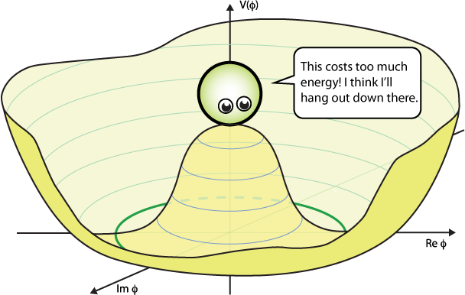
Higgsov mehanizam
Spontani
lom simetrije
Higgsovo polje u teoriji
Ispunjava cijeli prostor
Nije 0 na minimumu energije
Lomi simetriju u minimumu
W i Z bozoni poprimaju masu kroz međudjelovanje s Higgsovim poljem

Slide 10
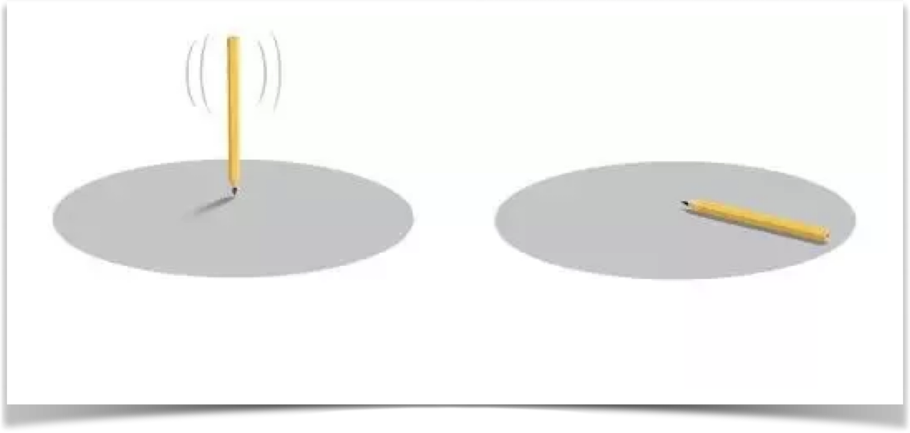
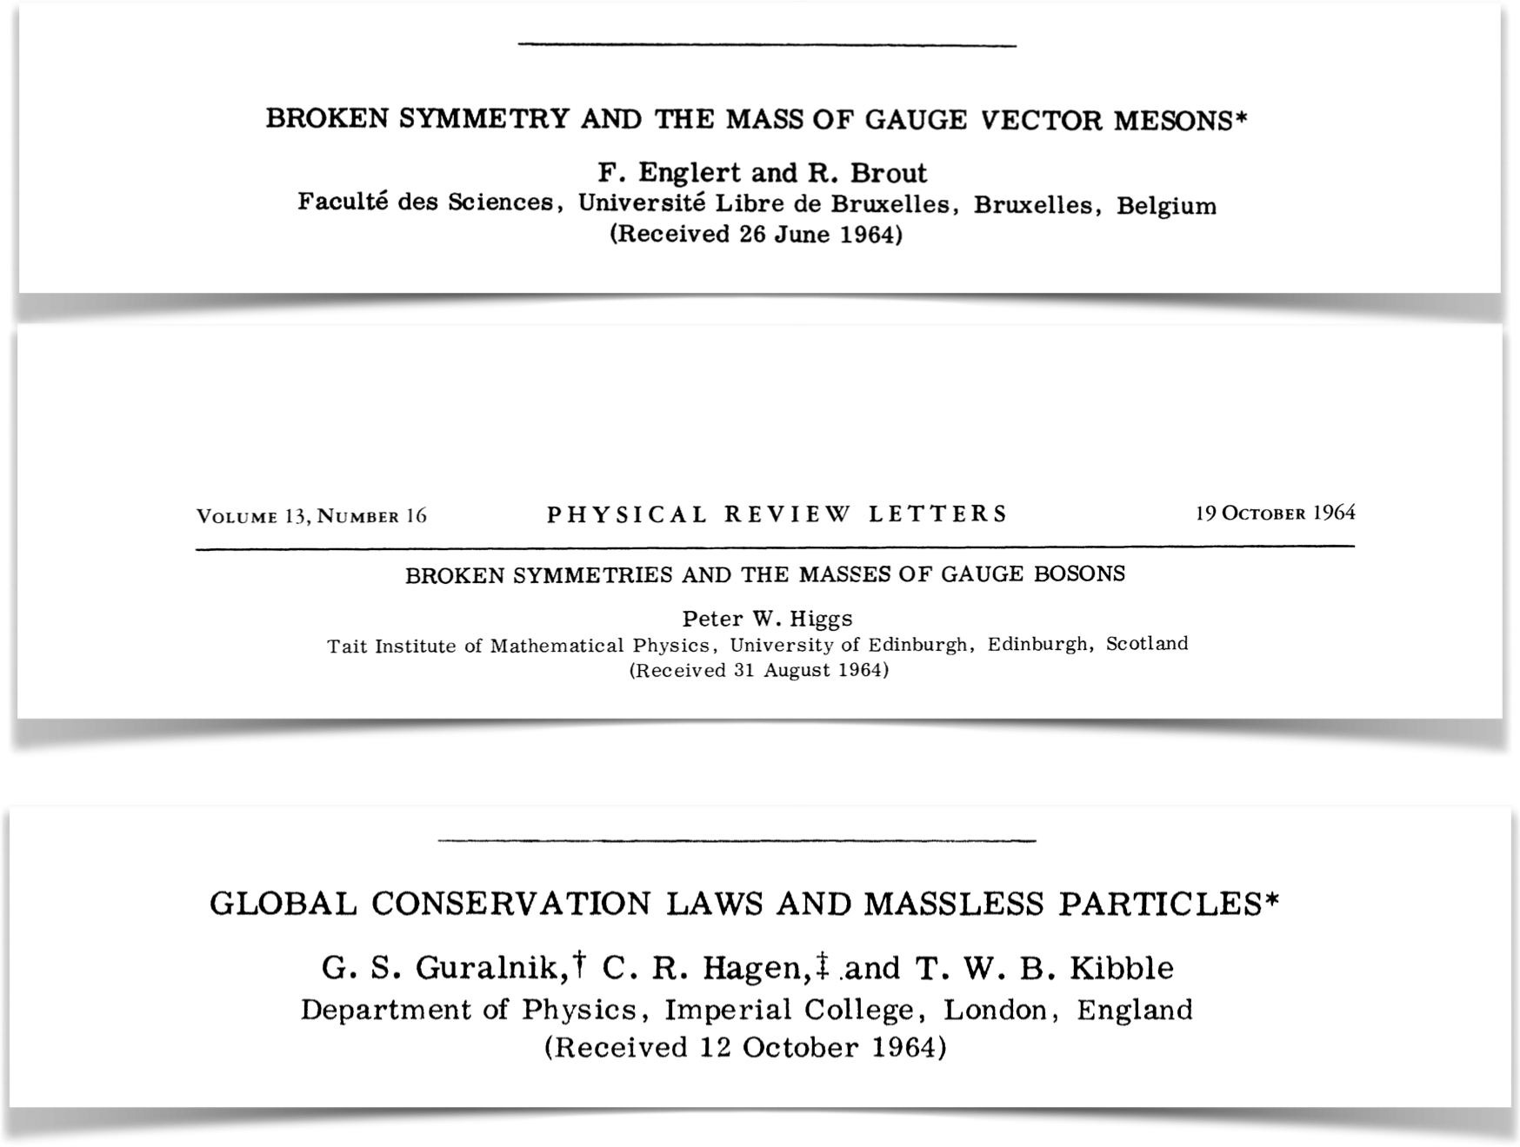
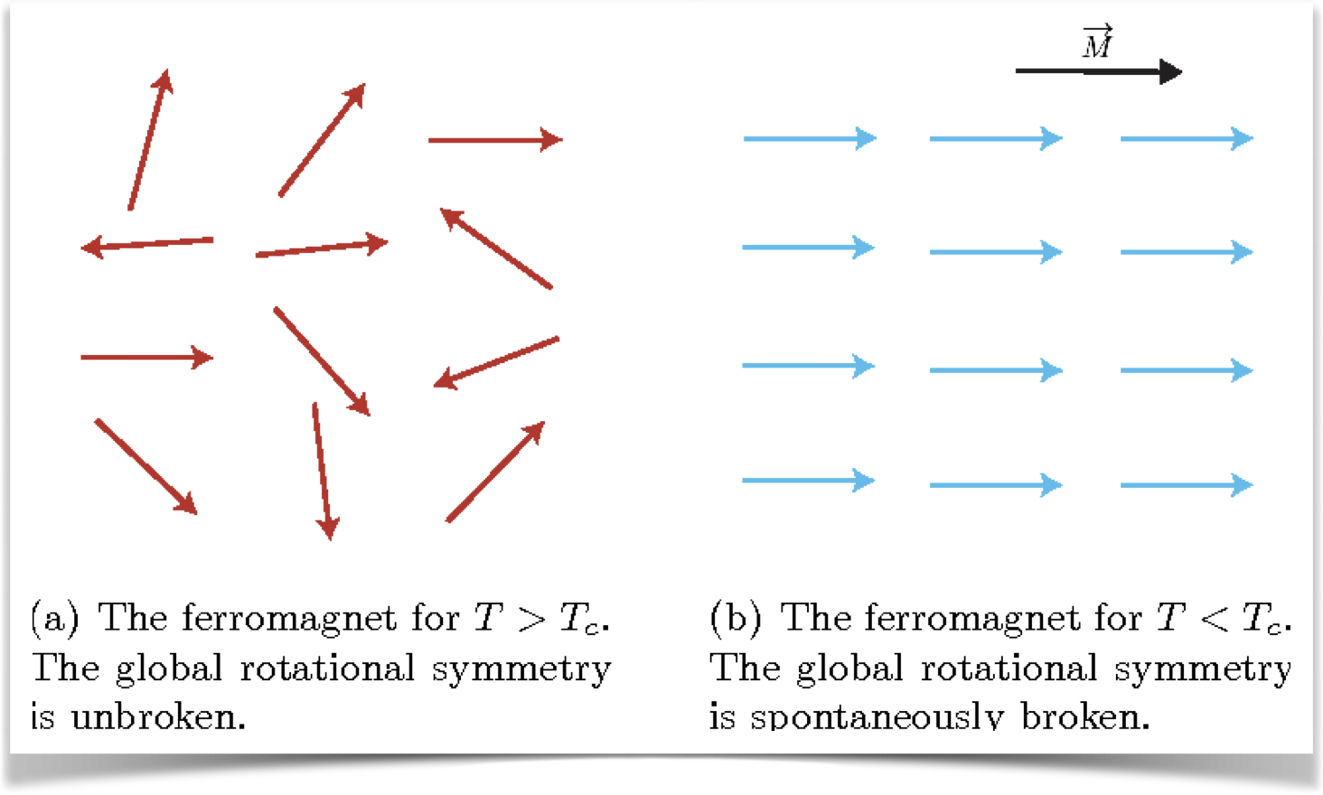
Spontani lom simetrije

Slide 11
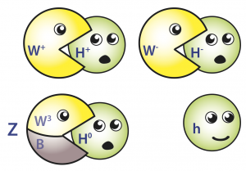
Glashow-Salam-Weinberg Model
Elektroslabe interakcije
+
Higgsov mehanizam
Simetrija (iako skrivena) spašena
W i Z bozon dobivaju masu od Higgsovog polja
Fermioni također dobivaju masu kroz međudjelovanje s Higgsovim poljem
+
Teorija jake interakcije
(QCD)
= Standardni Model

Slide 12
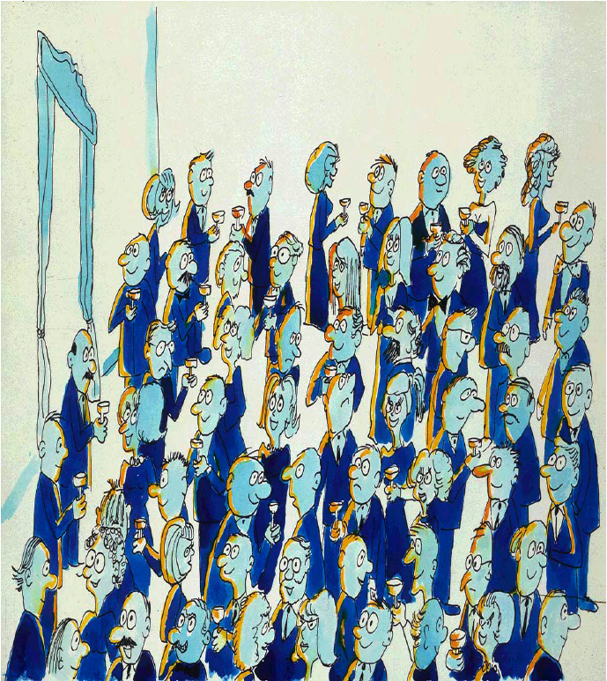
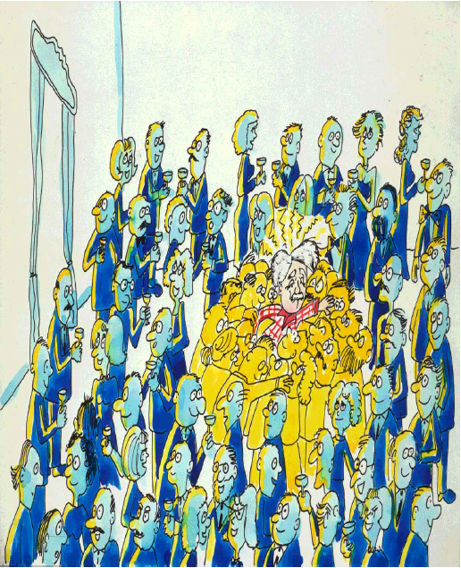
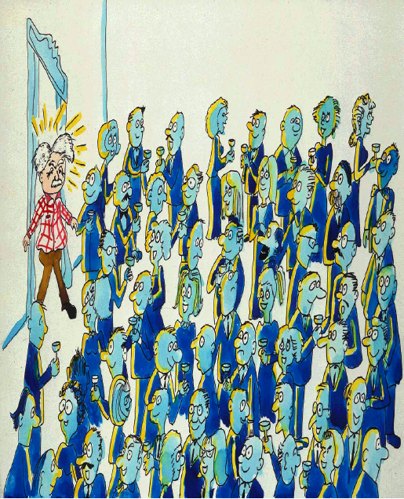
Kako Higgsov bozon daje česticama masu

Slide 13
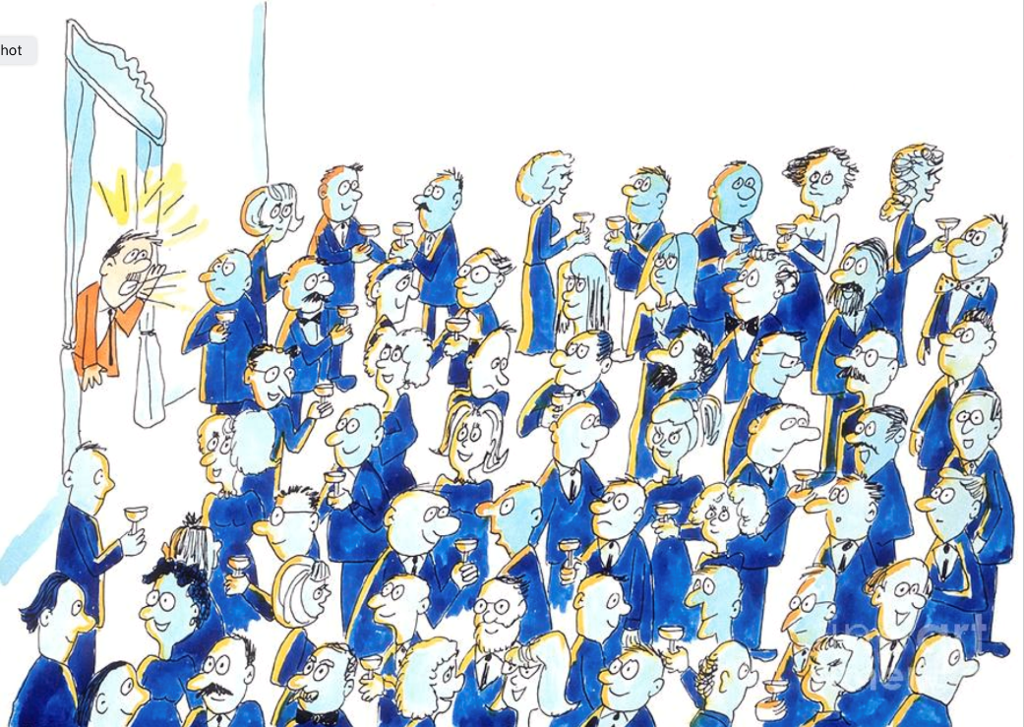

Slide 14
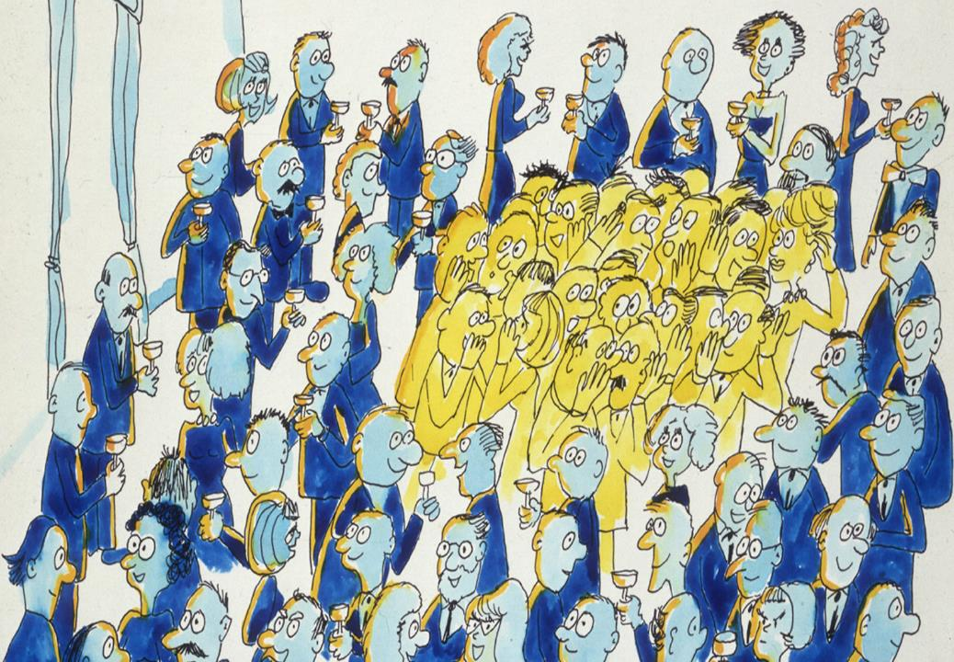

Slide 15
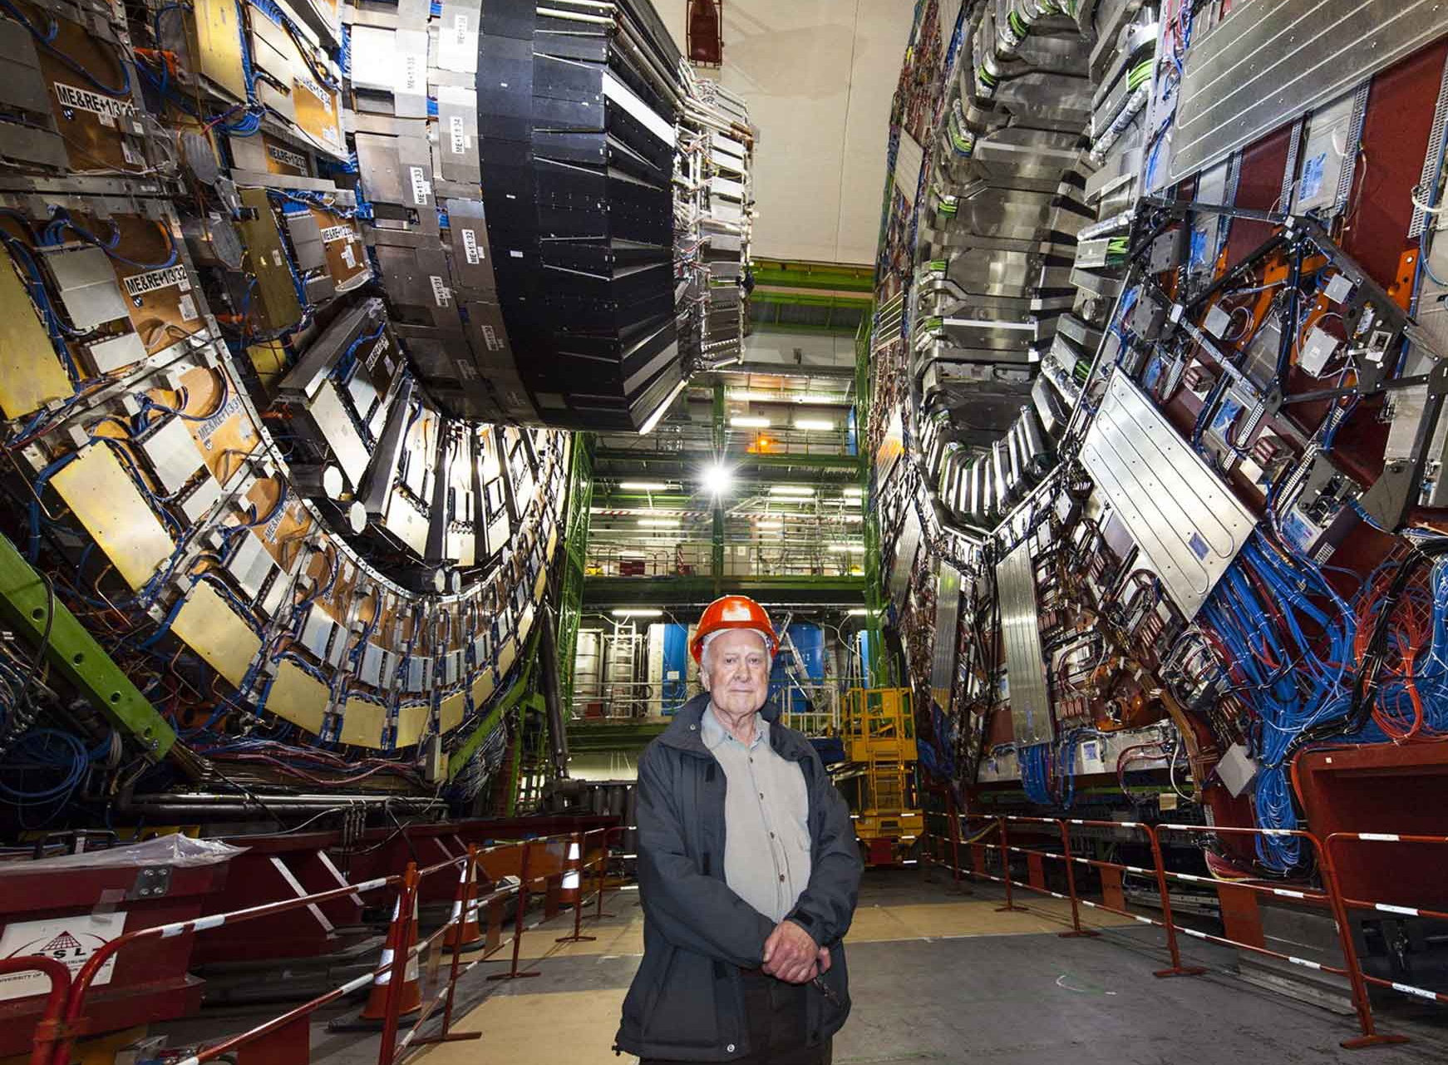
Jedini sigurno opaženi Higgs u CMS eksperimentu do 2012:
Dr. Peter Higgs

Slide 16
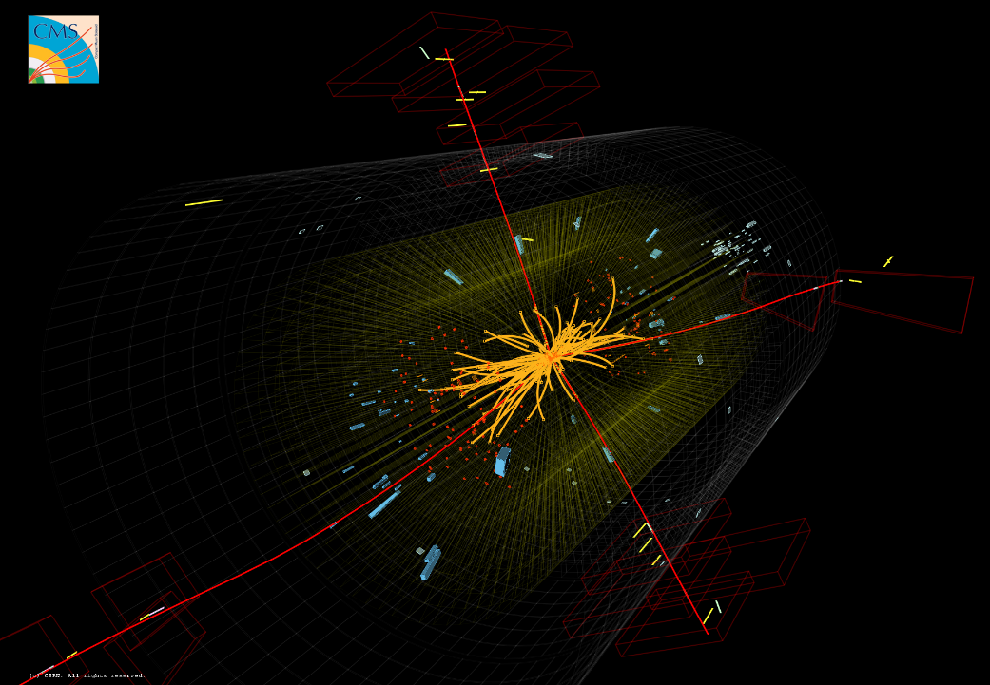
Potraga
za Higgsovim bozonom

Slide 17
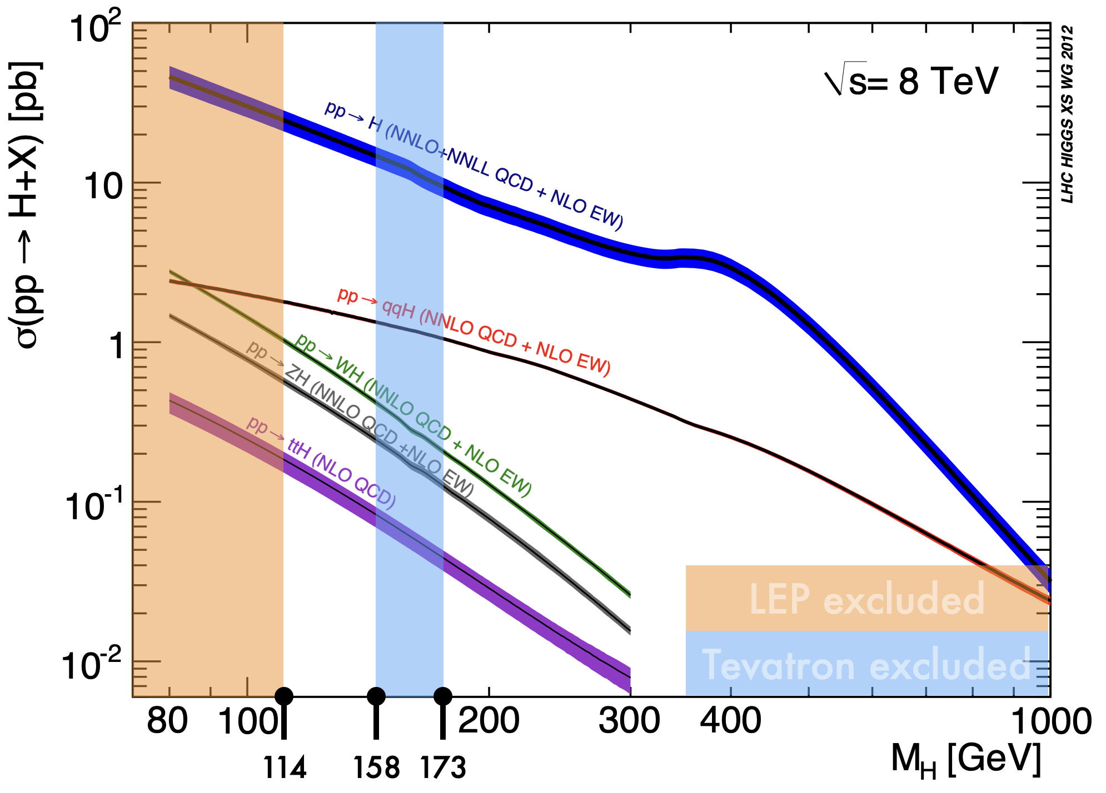

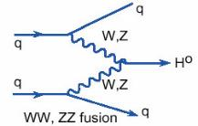
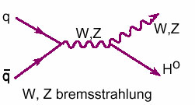
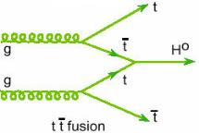
Kako se producira Higgsov bozon?
Samo jedan Higgsov bozon produciran u 1.000.000.000 pp sudara
i gotovo se odmah raspada

Slide 18
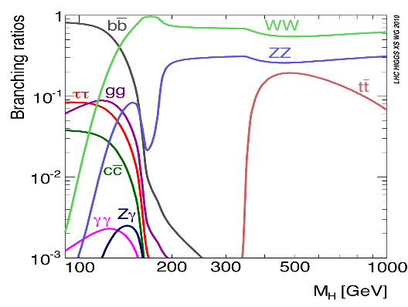
Kako se raspada Higgsov bozon?
Promatrani kanali raspada
Visoke mase: WW, ZZ
Niske mase: bb, ττ, WW, ZZ, γγ
Područje niskih masa je jako bogato, ali i teško:
  Teško identificirati glavne kanale raspada (bb, ττ) zbog velike pozadine
Najprecizniji kanali: H→γγ & H→ZZ→4l

Slide 19
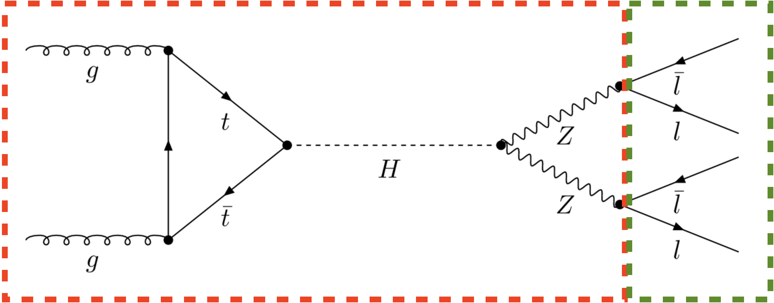
Kako tražimo
p₁
p₁
p₂
p₃
p₄
Za sve grupe 4 leptona iz raspada Higgsovog bozona:
Invarijantna masa će biti ~ m_{H}
U spektru invarijantne mase tražimo vrhove koje drugi fenomeni ne mogu objasniti

Slide 20
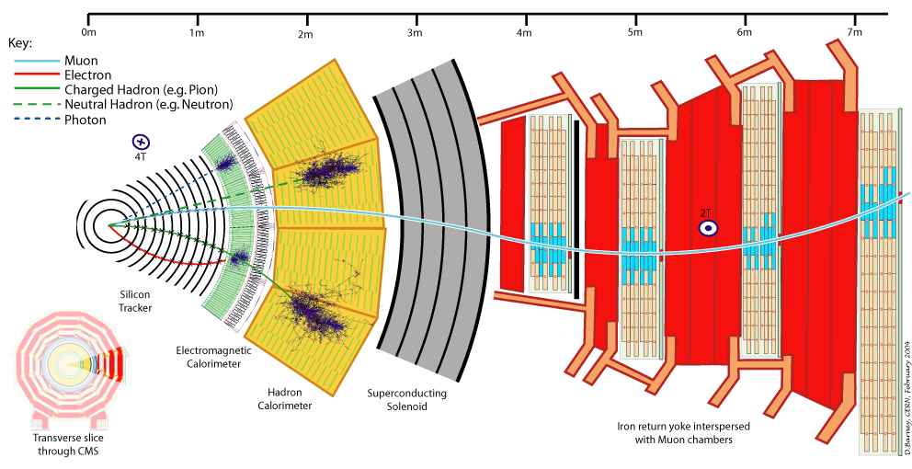
Elektron, foton i mion u CMS detektoru

Slide 21
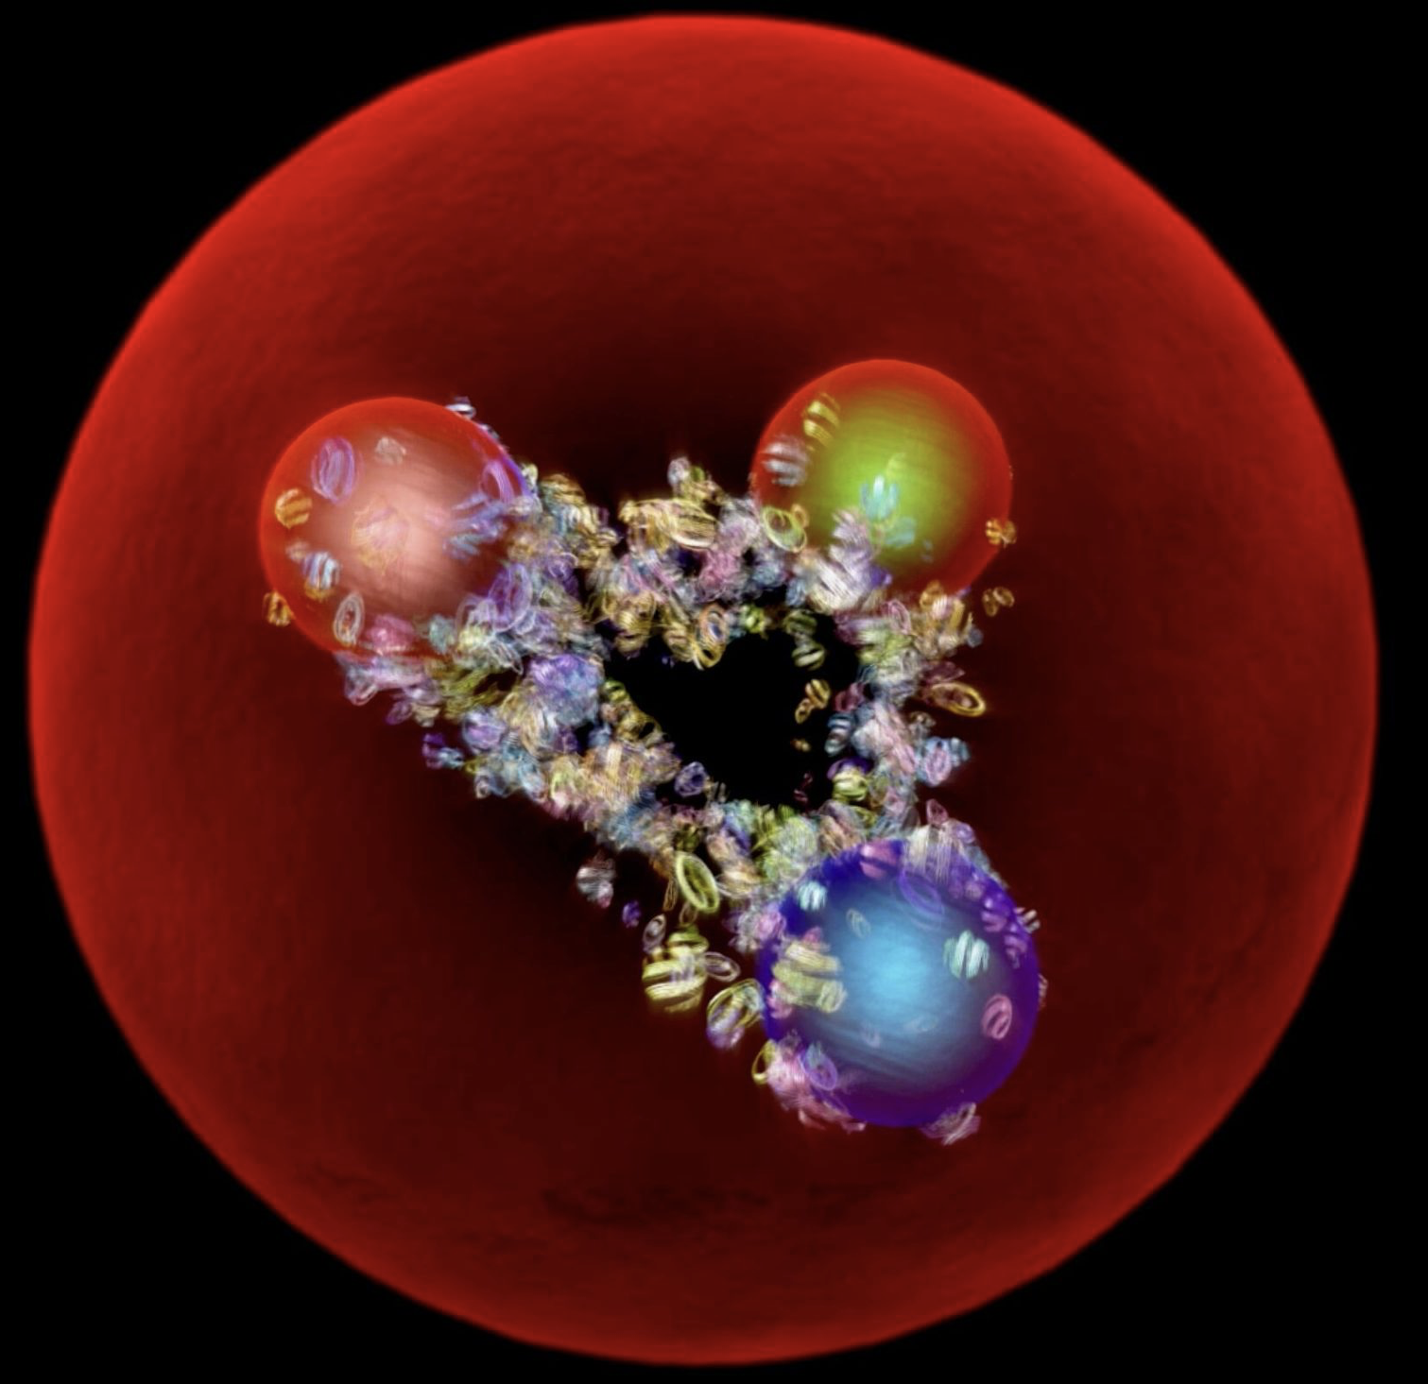
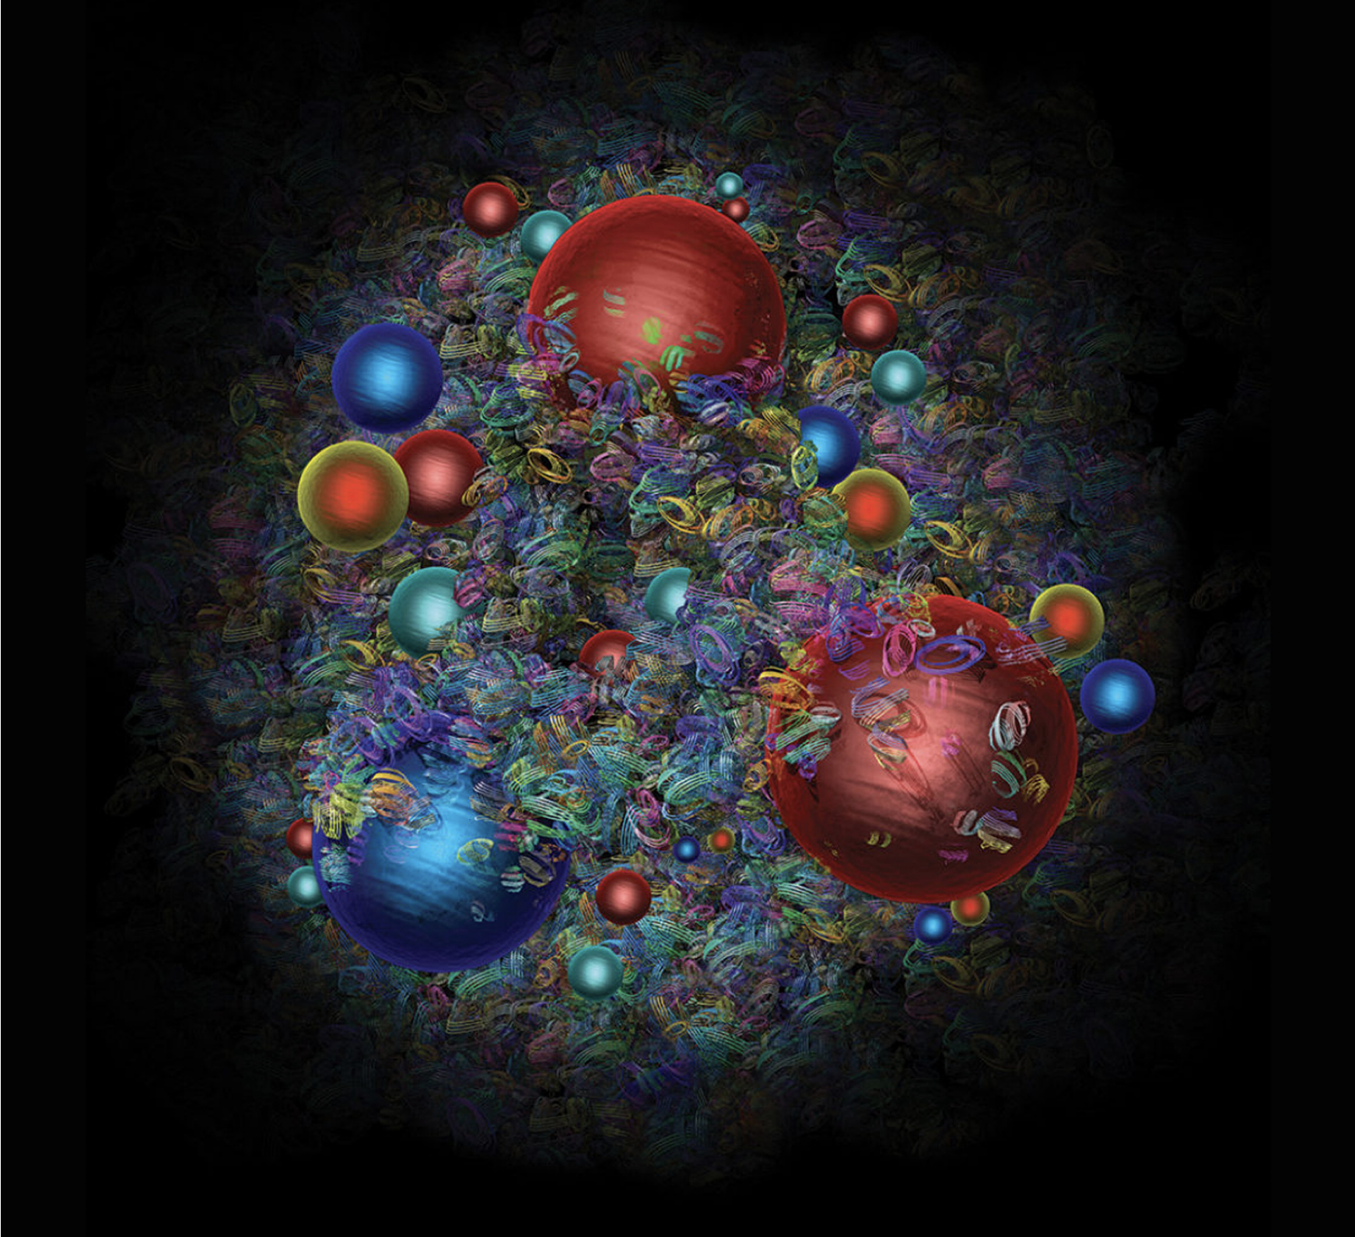
Sudari protona
Koliko čestica ima u protonu???

Slide 22
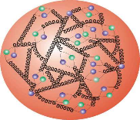
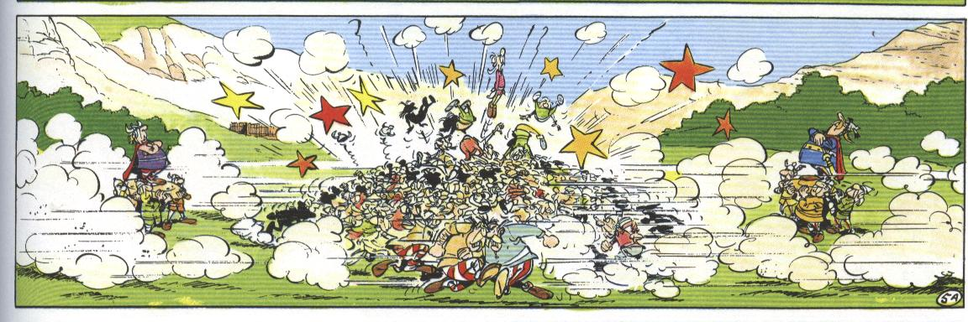

Hadron collisions: a messy business
Proton:
Hadronski sudarivač
(sudar ~50 točkastih čestica)
Gdje je Asterix?
Lepton collider
(collision of 2 point-like particles)
Hadron collider
(collision of many point-like particles)
[Karl Jakobs]

Slide 23
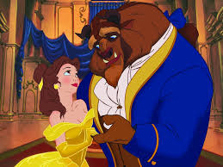
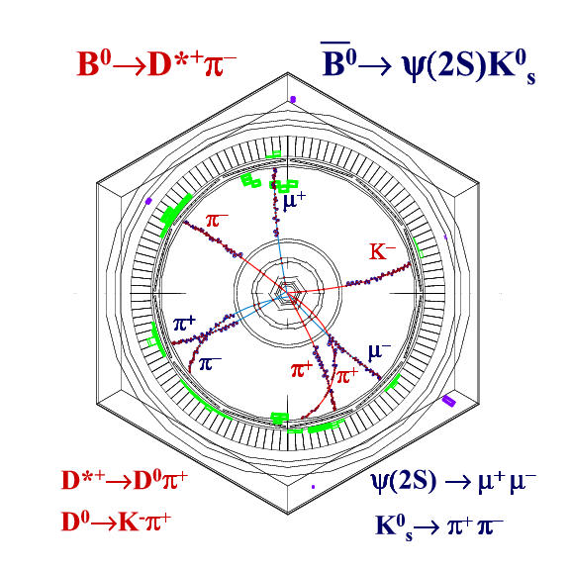
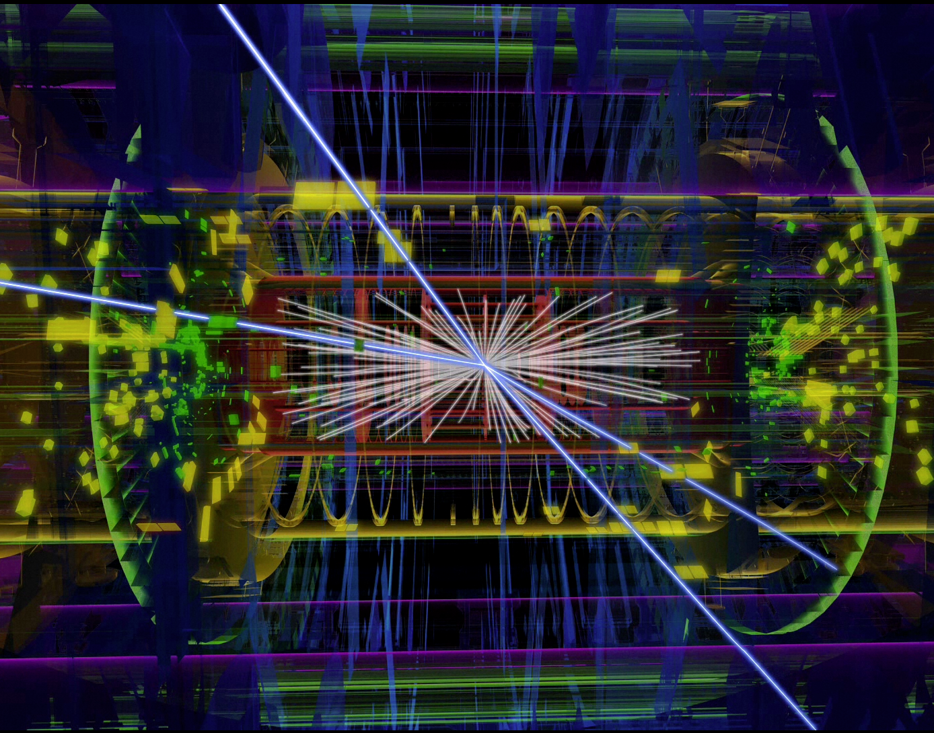
Lepton vs Hadron Collider:
The Beauty and the Beast
e⁺e⁻ → ϒ(4S) → B B
H->ZZ->4μ + X candidate
In ATLAS
Fully reconstructed Υ(4S) decay
In the BABAR detector

Slide 24
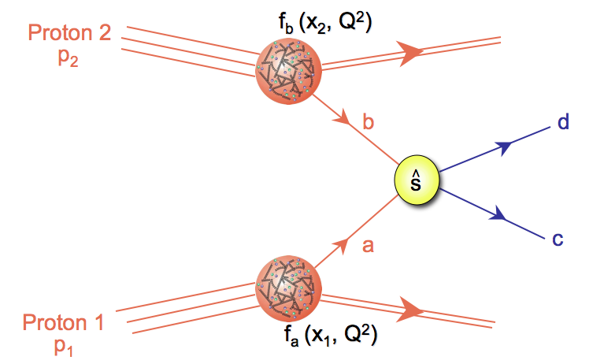
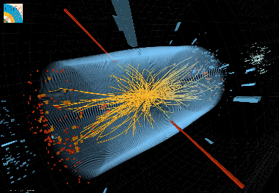

Osnovni procesi na LHC-u
g
γ
g
γ

Slide 25
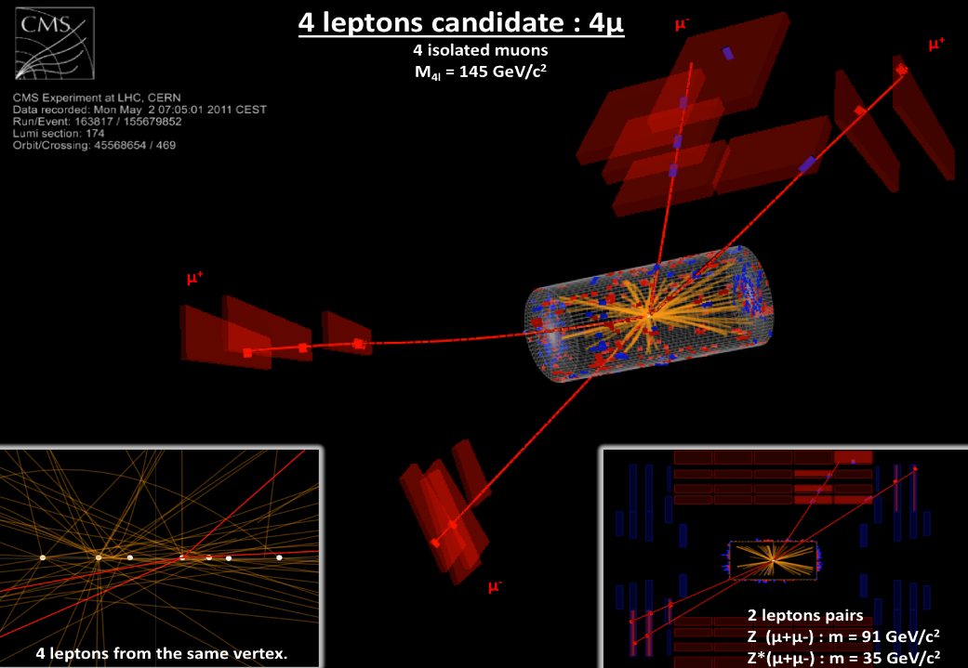
Zlatni kanal: H → ZZ → l⁻l⁺l⁻l⁺

Slide 26
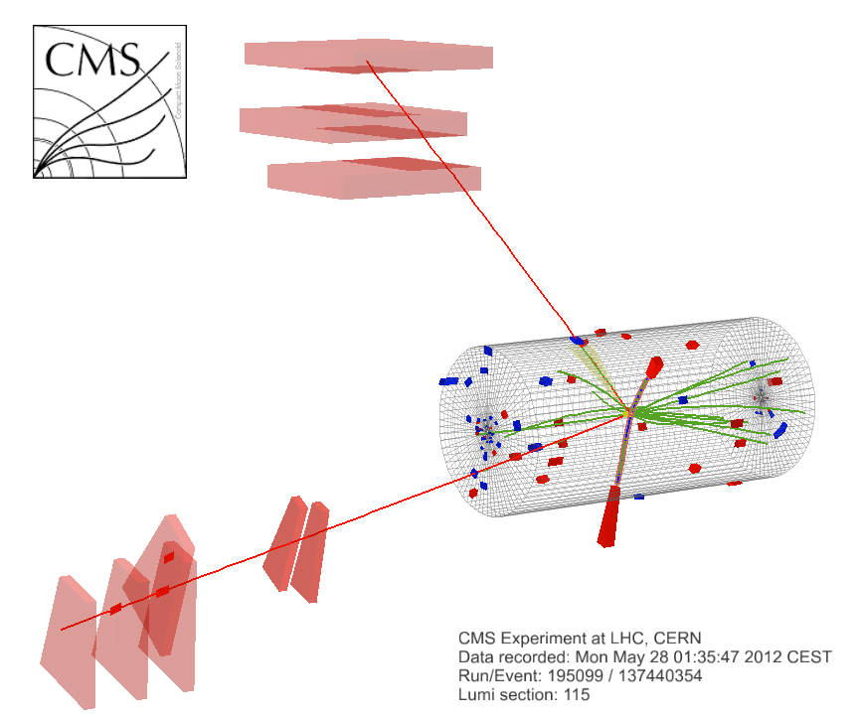
μ⁺(Z₁) p_{T} : 43 GeV
e⁻(Z₂) p_{T} : 10 GeV
8 TeV DATA
4-lepton Mass : 126.9 GeV
μ⁻(Z₁) p_{T} : 24 GeV
e⁺(Z₂) p_{T} : 21 GeV
26

Slide 27
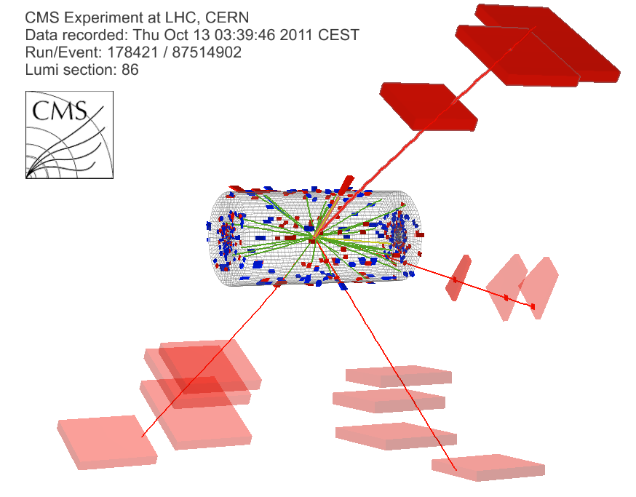
γ(Z₁) E_{T} : 8 GeV
μ⁻(Z₁) p_{T} : 28 GeV
7 TeV DATA
4μ+γ Mass : 126.1 GeV
μ⁺(Z₂) p_{T} : 6 GeV
μ⁻(Z₂) p_{T} : 14 GeV
μ⁺(Z₁) p_{T} : 67 GeV

Slide 28
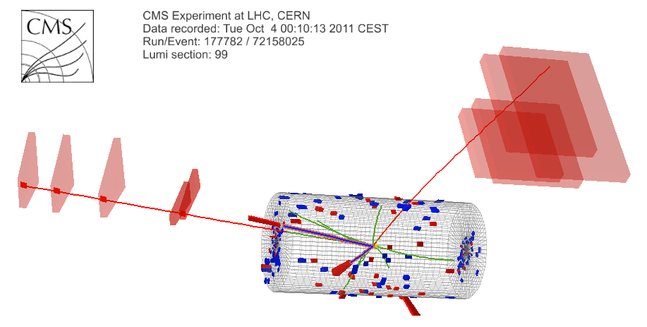
μ⁻(Z₂) p_{T} : 15 GeV
7 TeV DATA
4-lepton Mass : 125.8 GeV
e⁺(Z₁) p_{T} : 28 GeV
μ⁺(Z₂) p_{T} : 12 GeV
e⁻(Z₁) p_{T} : 14 GeV
28

Slide 29

H → γγ kandidat

Slide 30
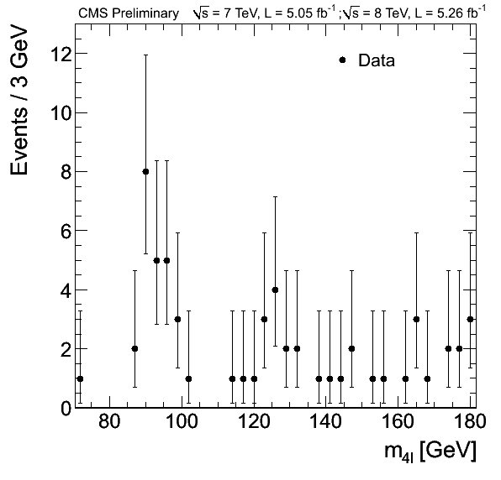
Mjereno

Slide 31
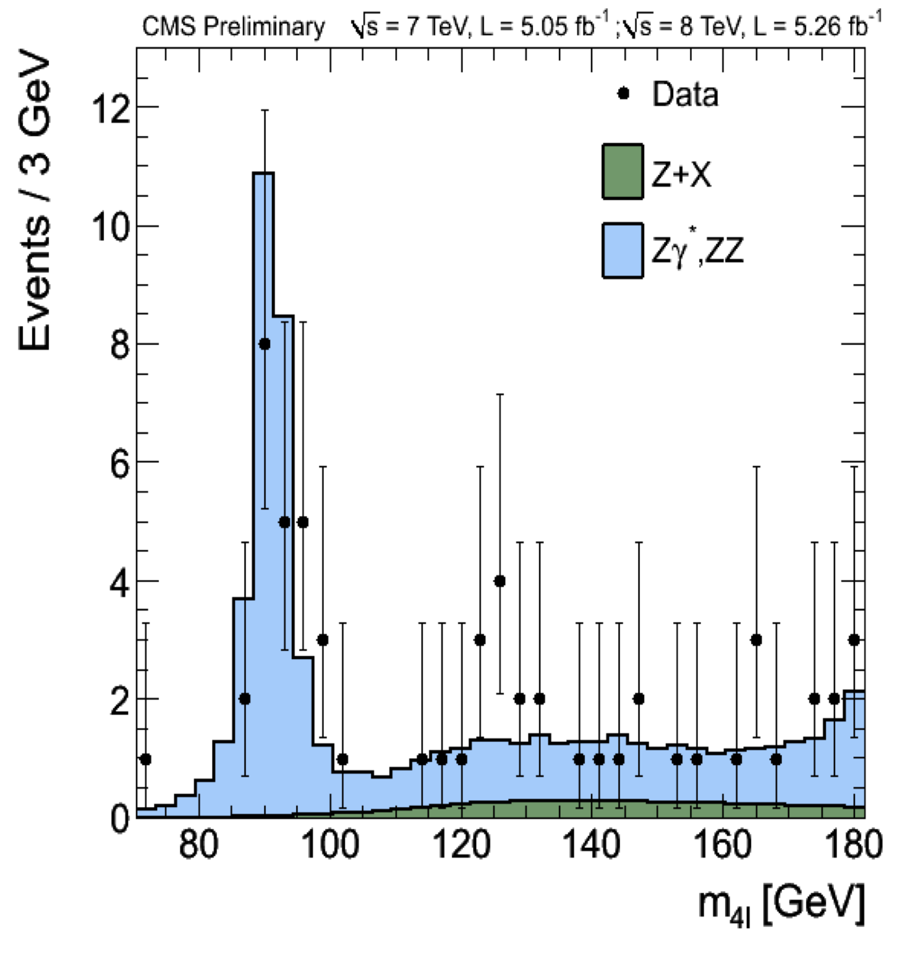
Mjereno + Očekivano
Vidimo li negdje višak?

Slide 32
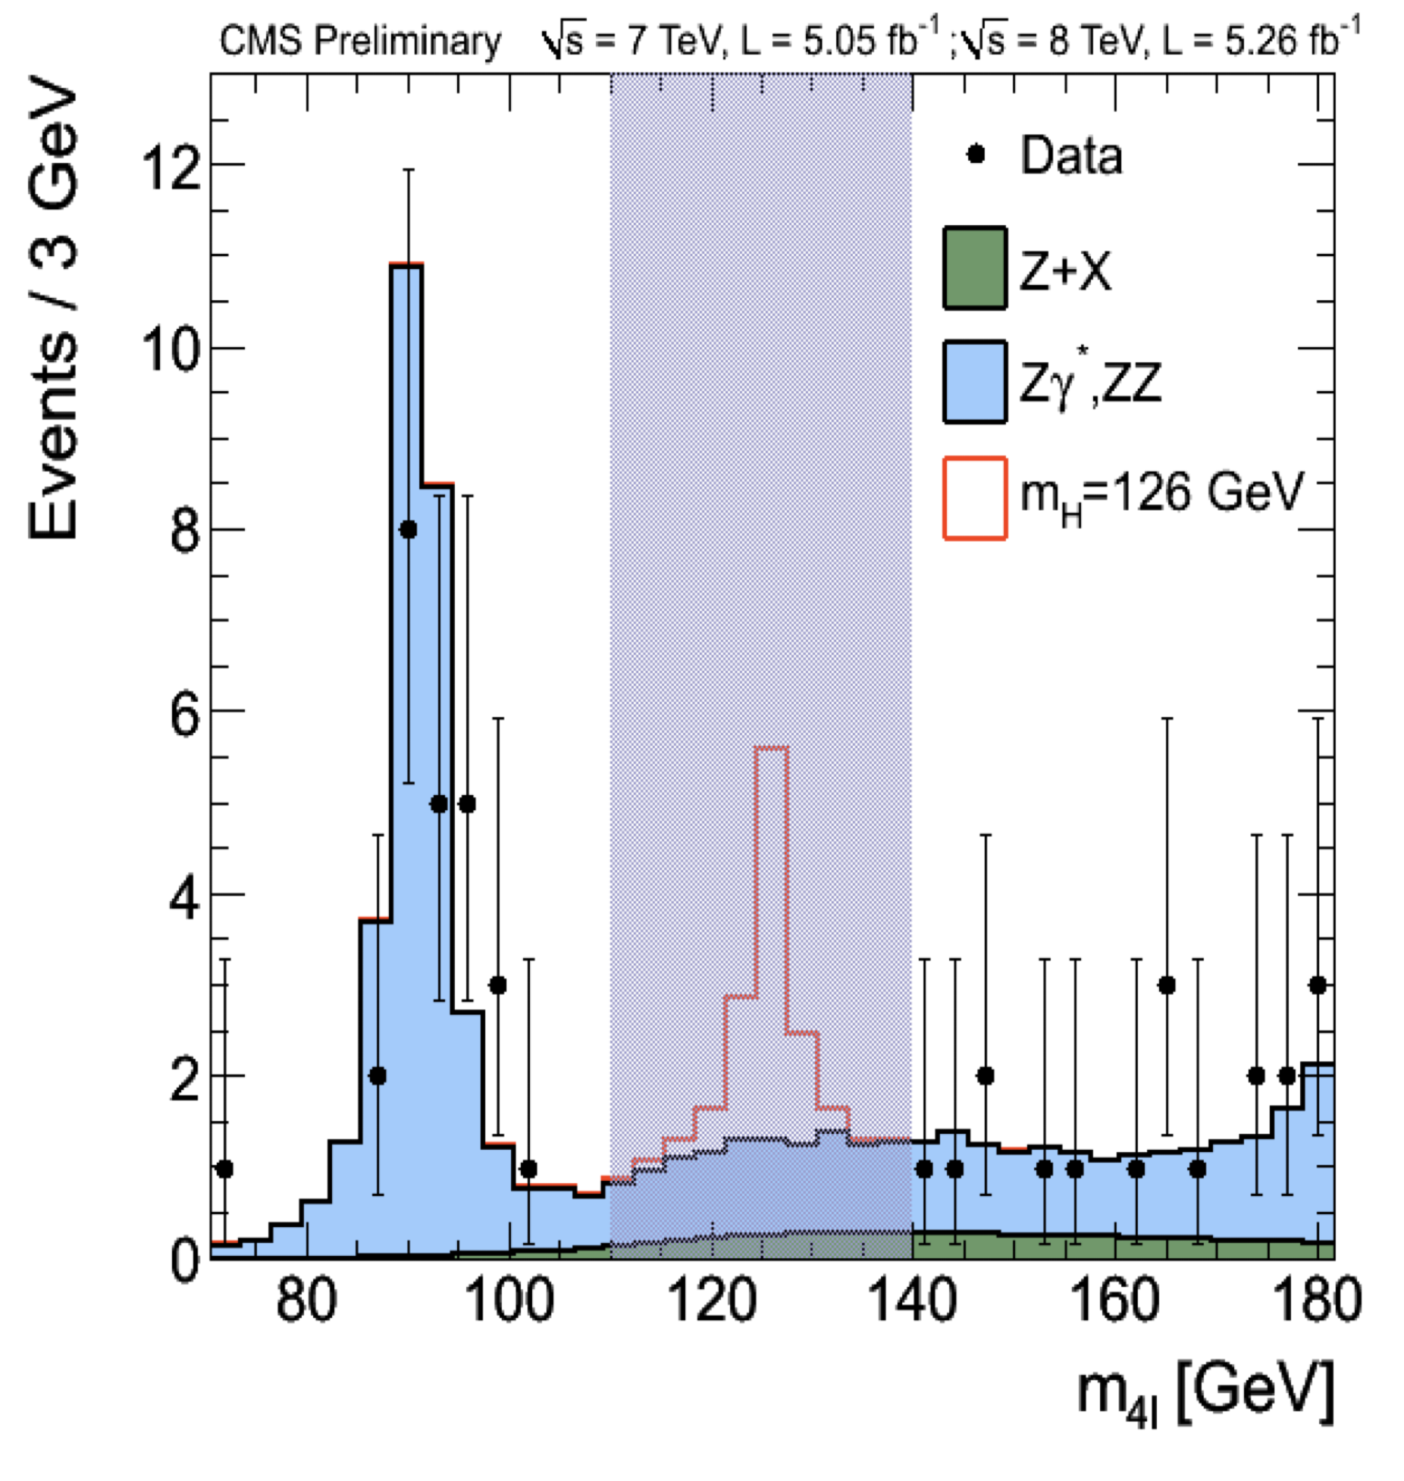
“Slijepa” analiza
Dok razvijamo proceduru mjerenja si zabranjujemo gledati u područje gdje bi mogao biti signal

Slide 33
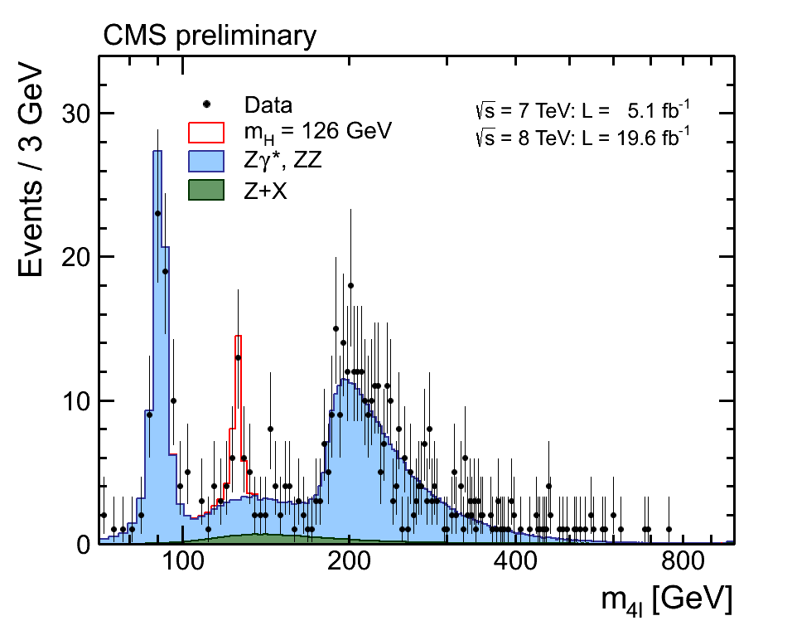
Zaključak: otkriće ili fluktuacija?
Pronašli novu česticu?
ili
Pozadina se igra
s nama?
?

Slide 34
Prihvaćanje ili odbijanje teorija?
Dobili smo podatke s jednog eksperimenta
  Teorija 1 se slaže s podacima
  Teorija 2 se također slaže
  Teorija 3 također
  ...
  Teorija n također
  Tvrdnja “Teorija 1 je prihvatljiva” nema veliku težinu
    Nije ni pogrešna
Ali pretpostavimo drugi scenarij
  Teorija 1 daje precizno predviđanje
  Eksperiment nije u slaganju s predviđanjem
  Onda tvrdnja “Teorija 1 nije prihvatljiva” ima veliku težinu
  Zaključak: bolje je odbijati nego prihvatiti teorije / hipoteze

Slide 35
Kada najaviti otkriće?
Tvrditi da ste otkrili nešto je ozbiljna stvar
  Ostati će dugo s nama (ako ne i zauvijek ☺)
Dakle, kada tvrdimo da smo nešto otkrili?
  Kad smo sigurni.
  Da, ali nismo nikada sigurni!
  U redu, ali možete biti prilično sigurni ☺
  ‘Prilično’ nije znanstvena riječ!?
  U redu, hajdemo se dakle dogovoriti:
    Napravite hipotezu da je dobiveni rezultat posljedica fluktuacije pozadine (već poznatih procesa)
    Izračunajte vjerojatnost za tu hipotezu
    Odbacite hipotezu ako je < 0.000000287 (significance > 5)

Slide 36
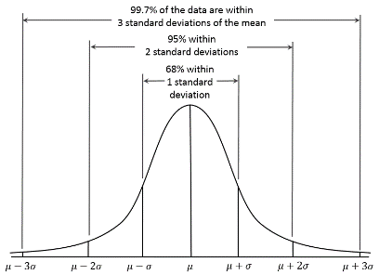
Kada nazvati Stockholm?
Dogovor: otkriće se najavljuje
kada je vjerojatnost da je opaženi signal
samo fluktuacija pozadine
1 u 3 500 000 ili manja
(=signifikantnost od 5σ ili veća)
Što to zapravo znači?

Slide 37

Kada nazvati Stockholm?
Vjerojatnost dobivanja jedne 6-ice: 1/6
Vjerojatnost dobivanja osam
6-ica zaredom: (1/6)⁸=1/1 679 616
Manja od 5σ
Vjerojatnost dobivanja devet
6-ica zaredom: (1/6)⁹=1/10 077 696
Veća od 5σ
Pa još kad se takva situacija dogodi dvaput!
(npr. Higgsov bozon u ATLAS-u i CMS-u)

Slide 38
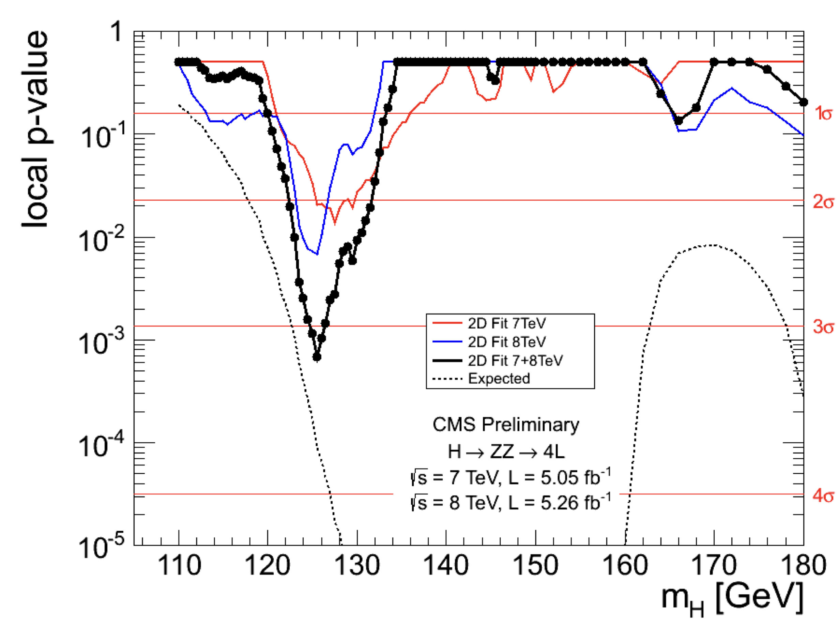
Vjerojatnost da vidimo fluktuaciju
“p-value” za ZZ u 4 leptona
Ovo je samo:
1 od 2 kanala raspada
1 od 2 eksperimenta

Slide 39

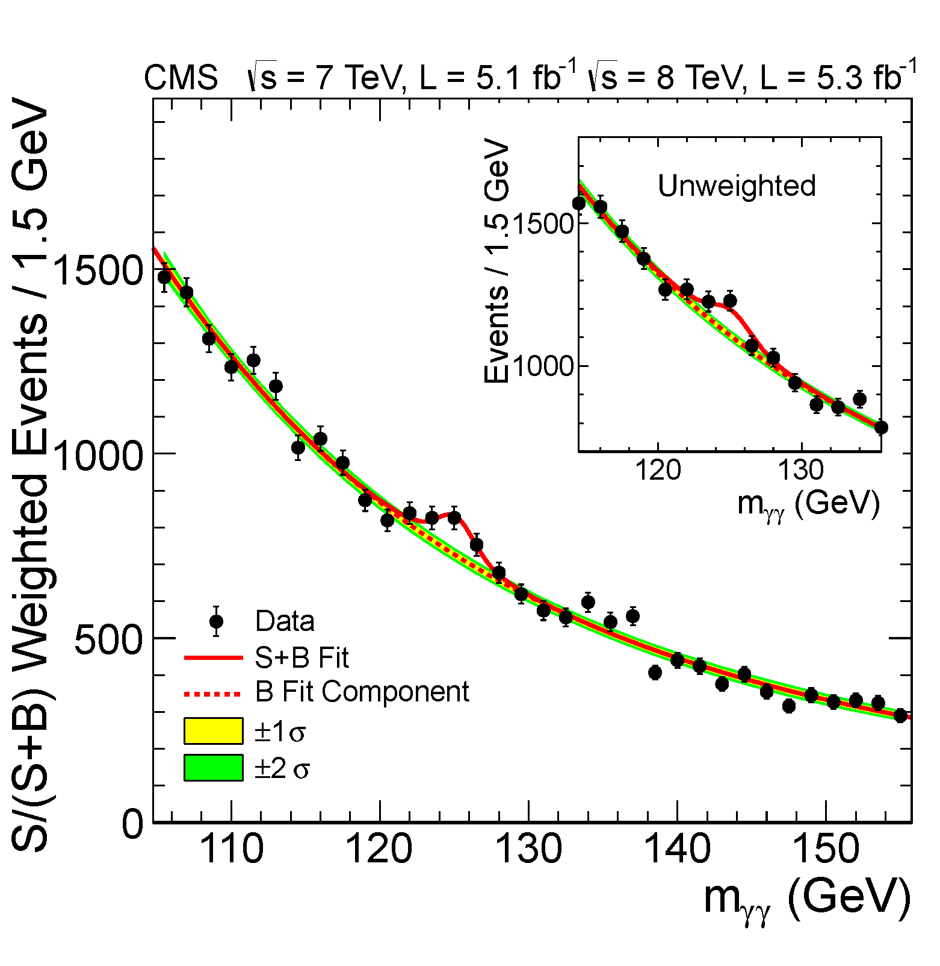




Slide 40





4. 7. 2012. dvoje predstavnika
10,000 znanstvenika predstavili su rezultate…
Fabiola Gianotti
ATLAS Spokesperson 2010-2012
Joe Incandela
CMS Spokesperson 2012-2013

Slide 41


Kombinirani “p-value” (4.7.2012.)
CMS: combined p-value = 5.0 σ @ 125.5 GeV
ATLAS: combined p-value = 5.9 σ @126.5 GeV

Slide 42


Slide 43


Slide 44


Slide 45


Pitanje se promijenilo
Postoji li Higgsov bozon?
Je li
Higgsov bozon?

Slide 46
Mjerenje svojstava
Koji tip objekta smo otkrili?
  Je li ovo Higgsov bozon Standardnog modela?
    Ili nešto drugo ...
Za sada ovaj objekt zovemo “čestica X”
Testiramo:
  Kolika je masa od X?
  Je li X proizveden u skladu s očekivanjima za Higgsov bozon?
  Raspada li se X u skladu s očekivanjima za Higgsov bozon?
  Veže li se X s ostalim česticama u skladu s očekivanjima za Higgsov bozon?
  Jesu li spin i parnost od X u skladu s očekivanjima za Higgsov bozon?

Slide 47






Higgsov bozon danas
H→ZZ
H→γγ
H→bb
H→ττ
H→WW

Slide 48



Slide 49
Više nije!
Jedini sigurno opaženi Higgs u CMS eksperimentu do 2012.:
Dr. Peter Higgs

Slide 50






Slide 51


STANDARDNI MODEL
JE kompletan I potvrđen
Discovery of the electron
J.J. Thomson (1897)
Discovery of the Higgs boson
LHC (2012)
I objašnjava mnogo toga

Slide 52








Slide 53



Primjer: fuzija u suncu

Slide 54



Na Zemlji i u cijelom svemiru
Stellar spectra tell us stars are made of the same stuff we can study in an atomic physics lab on earth

Slide 55

Zašto većina nas misli da SM ne može biti kraj priče
There are things about
the known particles and forces
the SM does not explain
(or at least not satisfactorily)

Slide 56
SM NE objašnjava
Zašto 3 generacije?
Zašto je tako fino podešeno?
Zašto su mase čestica tako različite
> 20 slobodnih parametara
  mase, vezanja, …
Gdje je nestala antimaterija?
Nastavlja li se ujedinjenje sila?
Ali pogotovo:
Što s Gravitacijom?

Slide 57






Fizika voli UJEDINITI
Ide li to dalje?
SPEKULACIJA
ČINJENICE

Slide 58
Zašto ZNAMO da SM nikako ne može biti kraj priče
Postoje opažanja u vidljivom svemiru koje SM nikako ne može objasniti

Slide 59







Tamna materija
Fritz Zwicky (1933)
Grozdovi galaksija
Rotacijske krivulje galaksija
Plinovita materija
Tamna materija
„The Bullet Cluster” (2003)
Vera Rubin (1970-tih)
Struktura na velikoj skali

Slide 60







Tamna energija
Opažanja dalekih supernova
“Standardne svijeće”
Potpuno iznenađenje:
SVEMIR SE
UBRZANO ŠIRI !

Slide 61


The “elefant” in the Universe
The dark Universe

Slide 62


2015: Naznake nove čestice?
Opažen vrh oko 750 GeV u spektru invarijantne mase 2 fotona
Signifikantnost viška događaja između 3 i 4 σ u oba eksperimenta

Slide 63

2015.: Naznake nove čestice?

Slide 64

…ipak se statistika poigrala s nama
S većom statistikom: vrh nestao

Slide 65
Može li nam LHC nešto reći o prirodi tamne materije?
Možda
(ako su dovoljno lagane)

Slide 66

Tamna tvar na LHC-u?

Slide 67
A tamne energije?
???

Slide 68

ALI TRAŽIMO DALJE

Slide 69




Što zahtijevaju nova otkrića …
Sudarivače čestica: Moćne strojeve koji ubrzavaju čestice na ekstremno velike brzine i ‘natjeraju’ da se međusobne sudare
Detektore: Gigantske instrumente za snimanje rezultirajućih čestica koje izlaze iz točke interakcije
Računala: Za prikupljanje, snimanje, distribuciju i analizu ogromnih količina podataka koje proizvode detektori
Ljude: Samo kolaboracije na svjetskoj razini, od po nekoliko tisuća znanstvenika, mogu izvoditi ovakve eksperimente

Slide 70

CMS Collaboration

Slide 71
Hvala na pažnji!

